Slide 1
JSF e PrimeFaces
Universidade Federal da Bahia
MATC84 - Laboratório de Programação Web
Renato Silva
Tiago Gonçalves

Slide 2
Agenda
Parte teórica
JSF
O que é?
Histórico
Arquitetura
PrimeFaces
Por que usá-lo?
Existe PrimeFaces sem JSF?
Outros frameworks

Slide 3
Agenda
Parte prática
Configuração de ambiente
Criando projeto Java EE
Estrutura do projeto
Verificando se está tudo ok
O primeiro contato com o JSF
CRUD - Agenda de Contatos
Criando arquitetura MVC

Slide 4
Agenda
Parte prática
CRUD - Agenda de Contatos
Criando arquitetura MVC
Entendendo os escopos do JSF
Criando a primeira tela
Utilizando os componentes JSF
Enriquecendo a tela com o PrimeFaces

Slide 5
Parte téorica

Slide 6
JSF
O que é?
É um framework MVC.
Construção de UI baseadas em componentes.
Programação dirigida a eventos.

Slide 7
JSF
Histórico
Foi criado através do Java Community Process
Sun MicroSystems, Oracle, Borland, BEA, IBM
O processo de especificação teve início em 2001
JSF 1.0(2004-03-11) — (DEPRECATED) – JSR 127
JSF 1.1(2004-05-27) — (DEPRECATED) – JSR 127
JSF 1.2(2006-05-11) – JSR 252
JSF 2.0(2009-06-28) – JSR 314
JSF 2.1(2010-10-22) – JSR 314
JSF 2.2(2013-05-21) – JSR 344

Slide 8
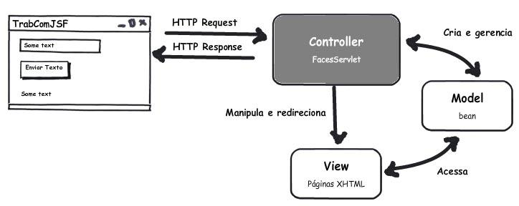
JSF
Arquitetura

Slide 9
PrimeFaces
Por que usá-lo?
Simplicidade e produtividade
Aplicações com comportamento AJAX.
Sensação desktop em um ambiente WEB.
Fácil uso
"Um componente UI bom deve ocultar a complexidade, mas manter a flexibilidade".
Comunidade forte
Feedback, novas idéias, bug reports e patches.

Slide 10



PrimeFaces
Existe PrimeFaces sem JSF?

Slide 11



PrimeFaces
Outros frameworks

Slide 12
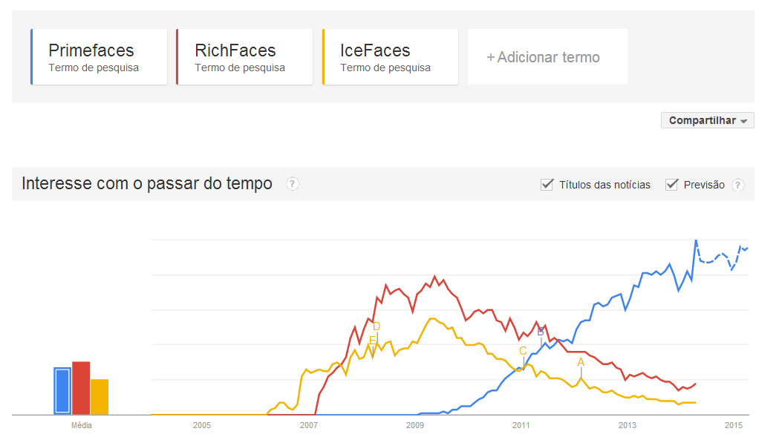
PrimeFaces
Outros frameworks - comparativo

Slide 13
Parte prática

Slide 14
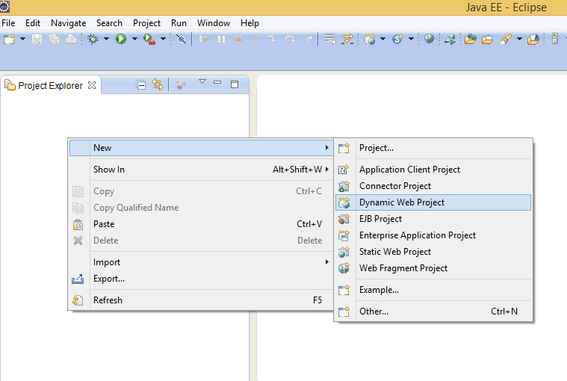
Configuração de ambiente
Criando projeto Java EE

Slide 15
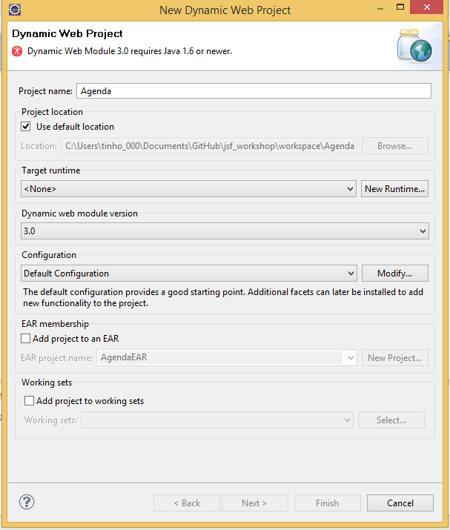
Configuração de ambiente
Criando projeto Java EE

Slide 16
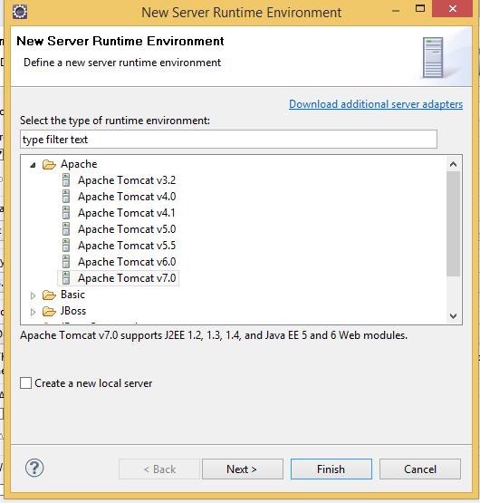
Configuração de ambiente
Criando projeto Java EE

Slide 17
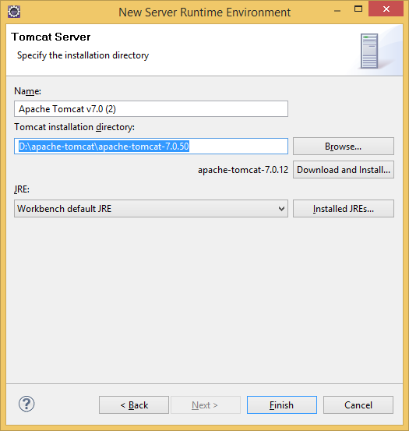
Configuração de ambiente
Criando projeto Java EE

Slide 18
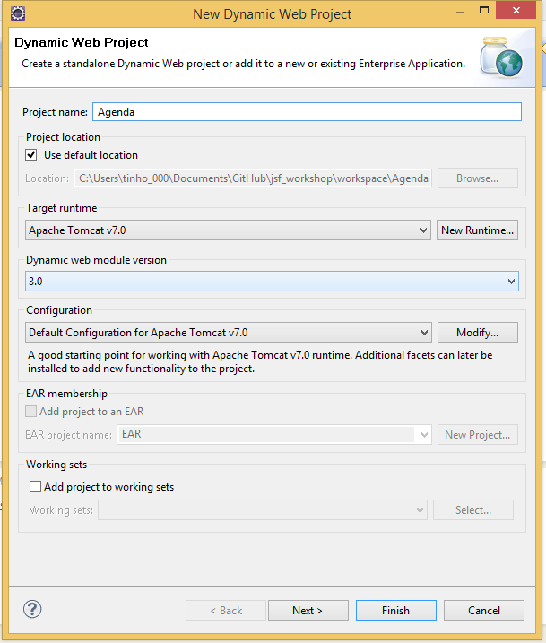
Configuração de ambiente
Criando projeto Java EE

Slide 19
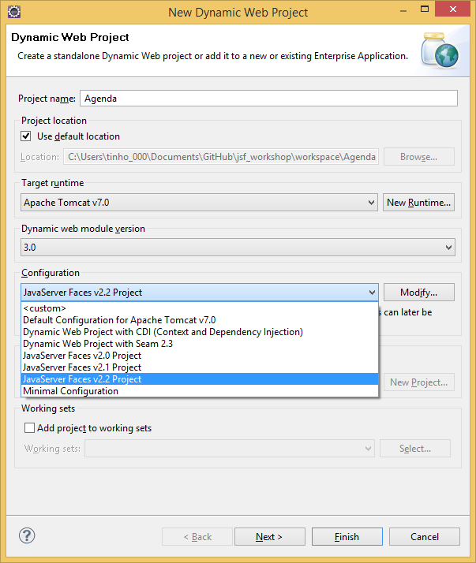
Configuração de ambiente
Criando projeto Java EE

Slide 20
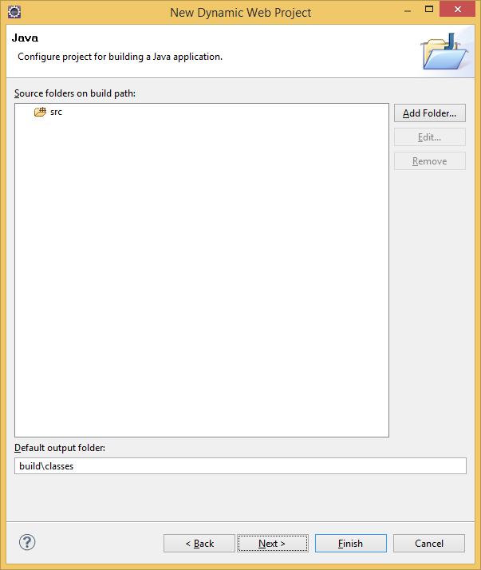
Configuração de ambiente
Criando projeto Java EE

Slide 21
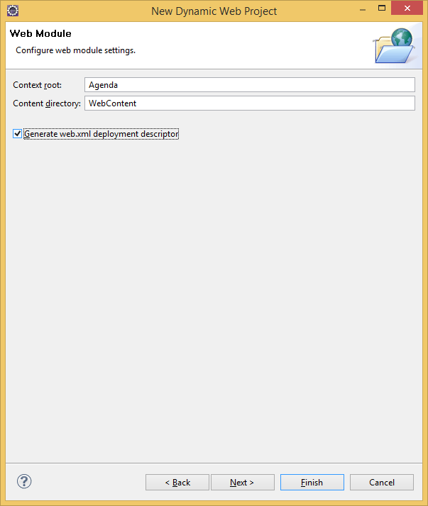
Configuração de ambiente
Criando projeto Java EE

Slide 22
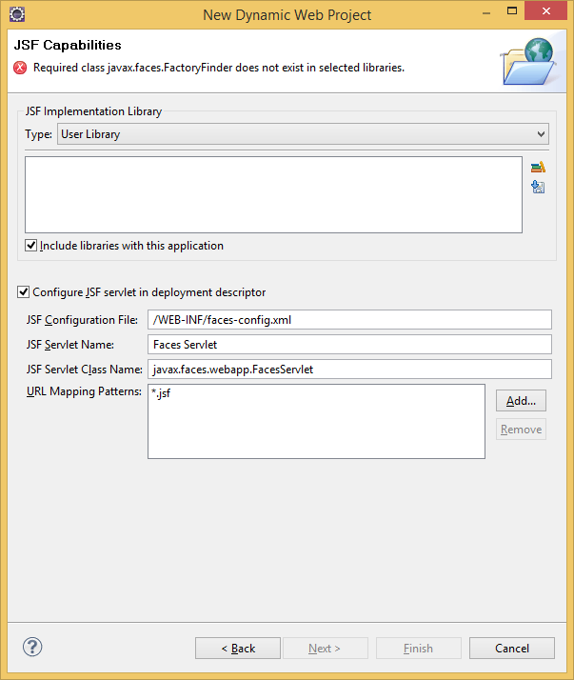
Configuração de ambiente
Criando projeto Java EE

Slide 23
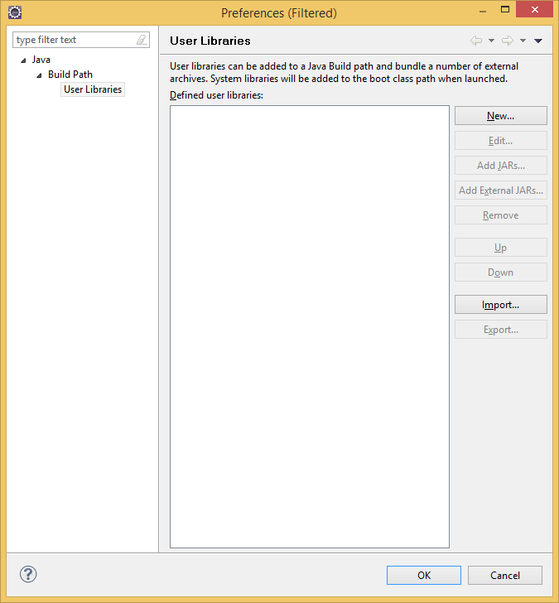
Configuração de ambiente
Criando projeto Java EE

Slide 24
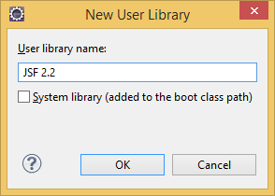
Configuração de ambiente
Criando projeto Java EE

Slide 25
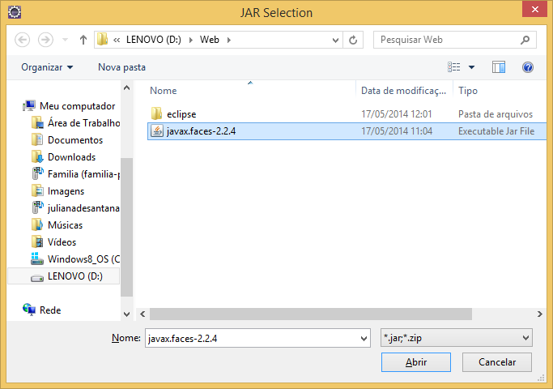
Configuração de ambiente
Criando projeto Java EE

Slide 26
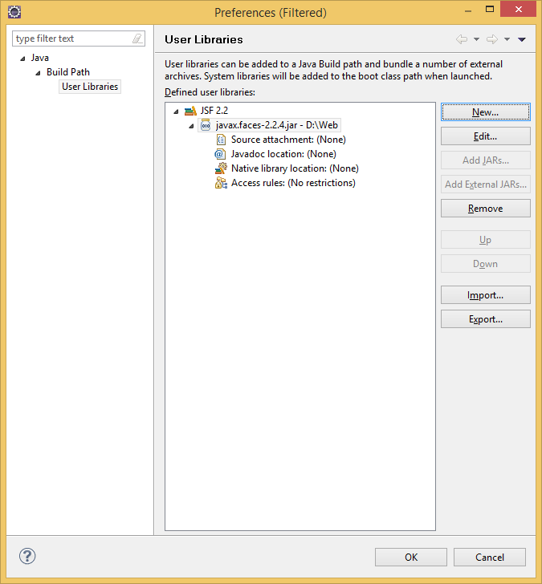
Configuração de ambiente
Criando projeto Java EE

Slide 27
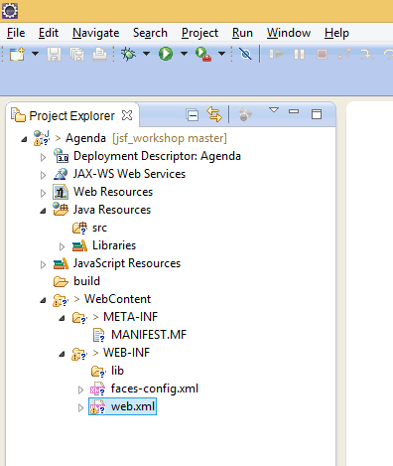
Configuração de ambiente
Estrutura do projeto

Slide 28
Configuração de ambiente Verificando se está tudo ok
Executemos o projeto pela primeira vez!

Slide 29
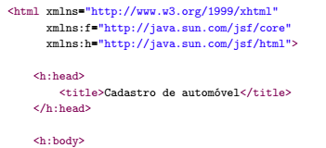
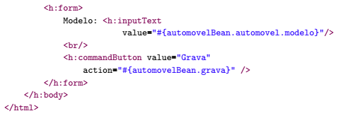
O primeiro contato com o JSF
Exemplo de .xhtml com tags do jsf

Slide 30

O primeiro contato com o JSF
<h:inputText />
<h:commandButton/>

Slide 31
O primeiro contato com o JSF
Managed Bean

Slide 32
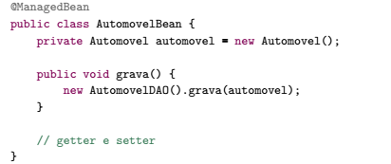
O primeiro contato com o JSF

Slide 33
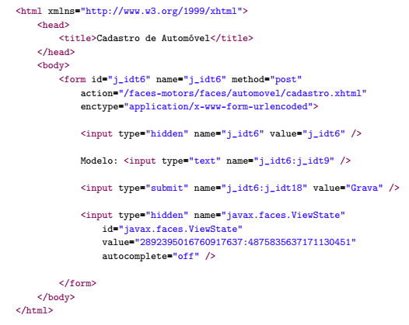
O primeiro contato com o JSF
cadastro.xhtmll
O que aparece no navegador.

Slide 34
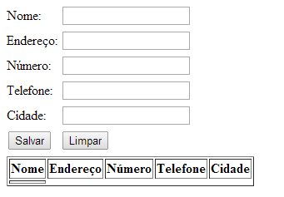
CRUD - Agenda de Contatos
Meta:

Slide 35
CRUD - Agenda de Contatos
Primeiramente iremos criar a classe “Contato” no pacote “br.com.agenda.models”. Nesta classe teremos os seguintes atributos:
nome
endereco
numero
telefone
cidade
Crie todos os atributos como privados, tipo String e seus respectivos get’s e set’s.

Slide 36
CRUD - Agenda de Contatos
A classe deve ficar da seguinte maneira:
package br.com.agenda.models;
public class Contato {
private String nome;
private String endereco;
private String numero;
private String telefone;
private String cidade;
/* gets e sets */
}
Use o atalho “Alt+Shift+S+R” para gerar os métodos get’s e set’s.

Slide 37
CRUD - Agenda de Contatos
Agora iremos criar o Managed Bean no pacote “br.com.agenda.controller” com o seguinte nome “ContatoMBean”.

Slide 38
CRUD - Agenda de Contatos
package br.com.agenda.controller;
import javax.faces.bean.ManagedBean;
import javax.faces.bean.ViewScoped;
import br.com.agenda.models.Contato;
@ManagedBean
@ViewScoped
public class ContatoMBean implements Serializable{
private static final long serialVersionUID = 1L;
private Contato contato = new Contato();
private List<Contato> contatos = new ArrayList<Contato>();
/*gets e sets*/
}

Slide 39
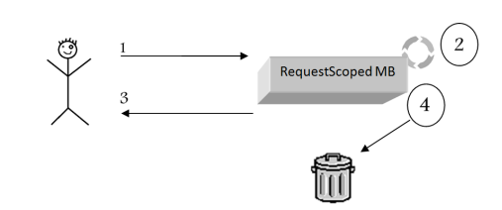
CRUD - Agenda de Contatos Entendendo os escopos do JSF
@RequestScoped para escopos curtos.

Slide 40
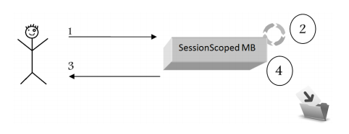
CRUD - Agenda de Contatos Entendendo os escopos do JSF
Mantenha o bean na sessão com @SessionScoped.

Slide 41
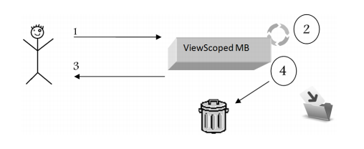
CRUD - Agenda de Contatos Entendendo os escopos do JSF
Entenda o @ViewScoped.

Slide 42
CRUD - Agenda de Contatos Criando a primeira tela
Criando arquivo index.xhtml
Escolhendo o template
Configurando a página no web.xml

Slide 43
CRUD - Agenda de Contatos Criando a primeira tela
Resultado em código:
<!DOCTYPE html PUBLIC "-//W3C//DTD XHTML 1.0 Transitional//EN"
"http://www.w3.org/TR/xhtml1/DTD/xhtml1-transitional.dtd">
<html xmlns="http://www.w3.org/1999/xhtml"
xmlns:ui="http://java.sun.com/jsf/facelets"
xmlns:f="http://java.sun.com/jsf/core"
xmlns:h="http://java.sun.com/jsf/html">
<h:head></h:head>
<body>
</body>
</html>

Slide 44
CRUD - Agenda de Contatos Utilizando os componentes JSF
Tags <h:form/> e <h:panelGrid/>.
<body>
<h:form>
<h:panelGrid>
</h:panelGrid>
</h:form>
</body>

Slide 45
CRUD - Agenda de Contatos Utilizando os componentes JSF
Entrada e Saída de dados com <h:inputText> e <h:outputLabel>.

Slide 46
CRUD - Agenda de Contatos Utilizando os componentes JSF
Entrada e Saída de dados com <h:inputText> e <h:outputLabel>.
<h:outputLabel value="Nome:" />
<h:inputText id="nome" value="#{contatoMBean.contato.nome}" size="20"
required="true" requiredMessage="Campo Obrigatório" />
<h:message for="nome" />
<h:outputLabel value="Endereço:" />
<h:inputText id="end" value="#{contatoMBean.contato.endereco}" size="20"
required="true" requiredMessage="Campo Obrigatório" />
<h:message for="end" />

Slide 47
CRUD - Agenda de Contatos Utilizando os componentes JSF
Entrada e Saída de dados com <h:inputText> e <h:outputLabel> (continuação).
<h:outputLabel value="Número:" />
<h:inputText id="nro" value="#{contatoMBean.contato.numero}" size="20" />
<h:message for="nro" />
<h:outputLabel value="Telefone:" />
<h:inputText id="tel" value="#{contatoMBean.contato.telefone}" size="20" />
<h:message for="tel" />
<h:outputLabel value="Cidade:" />
<h:inputText id="mun" value="#{contatoMBean.contato.cidade}" size="20"
required="true" requiredMessage="Campo Obrigatório" />
<h:message for="mun" />

Slide 48
CRUD - Agenda de Contatos Utilizando os componentes JSF
Verificando preenchimento do campo com <h:message>.
<h:outputLabel value="Número:" />
<h:inputText id="nro" value="#{contatoMBean.contato.numero}" size="20" />
<h:message for="nro" />

Slide 49
CRUD - Agenda de Contatos Utilizando os componentes JSF
Botões e Eventos.

Slide 50
CRUD - Agenda de Contatos Utilizando os componentes JSF
Botões e Eventos.
<h:commandButton id="btnE" value="Enviar" type="submit" action="#{contatoMBean.salvar}"/>

Slide 51
CRUD - Agenda de Contatos Utilizando os componentes JSF
Botões e Eventos.
<h:commandButton id="btnE" value="Enviar" type="submit" action="#{contatoMBean.salvar}"/>
public void salvar(){
contatos.add(contato);
contato = new Contato();
}

Slide 52
CRUD - Agenda de Contatos Utilizando os componentes JSF
Botões e Eventos.
Agora é sua vez, crie o botão Limpar e associe ao mesmo a ação de limpar o formulário.

Slide 53
CRUD - Agenda de Contatos Utilizando os componentes JSF
Botões e Eventos.
Agora é sua vez, crie o botão Limpar e associe ao mesmo a ação de limpar o formulário.
<h:commandButton id="btnLimpar" value="Limpar" type="reset"/>

Slide 54
CRUD - Agenda de Contatos Utilizando os componentes JSF
Listando contatos salvos.

Slide 55
CRUD - Agenda de Contatos Utilizando os componentes JSF
Listando contatos salvos.
<h:panelGrid>
<h:dataTable id="tableContato" value="#{contatoMBean.contatos}" var="contato"
title="Contatos Cadastrados" border="1" rows="10">
<h:column>
<f:facet name="header">
<h:outputText value="Nome" />
</f:facet>
<h:outputText value="#{contato.nome}" />
</h:column>
<h:column>
<f:facet name="header">
<h:outputText value="Endereço" />
</f:facet>
<h:outputText value="#{contato.endereco}" />
</h:column>
<h:column>
<f:facet name="header">

Slide 56
CRUD - Agenda de Contatos Utilizando os componentes JSF
Listando contatos salvos (continuação).
<h:outputText value="Número" />
</f:facet>
<h:outputText value="#{contato.numero}" />
</h:column>
<h:column>
<f:facet name="header">
<h:outputText value="Telefone" />
</f:facet>
<h:outputText value="#{contato.telefone}" />
</h:column>
<h:column>
<f:facet name="header">
<h:outputText value="Cidade" />
</f:facet>
<h:outputText value="#{contato.cidade}" />
</h:column>
</h:dataTable>
</h:panelGrid>

Slide 57
CRUD - Agenda de Contatos Enriquecendo a tela com o PrimeFaces
Com o primefaces-5.0.jar na pasta lib do seu projeto, basta adicionar mais um namespace no início do index.xhtml.
xmlns:p="http://primefaces.org/ui"

Slide 58
CRUD - Agenda de Contatos Enriquecendo a tela com o PrimeFaces
Ficando da seguinte forma:
<html xmlns="http://www.w3.org/1999/xhtml"
xmlns:ui="http://java.sun.com/jsf/facelets"
xmlns:f="http://java.sun.com/jsf/core"
xmlns:h="http://java.sun.com/jsf/html"
xmlns:p="http://primefaces.org/ui" >

Slide 59
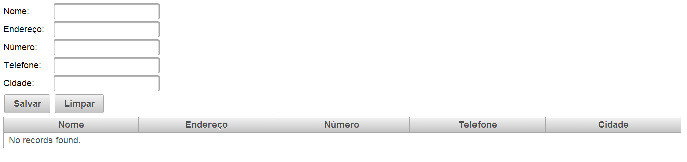
CRUD - Agenda de Contatos Enriquecendo a tela com o PrimeFaces
Resultado:

Slide 60
CRUD - Agenda de Contatos Enriquecendo a tela com o PrimeFaces
Preencha o formulário e clique no botão Salvar. O que aconteceu?

Slide 61
CRUD - Agenda de Contatos Enriquecendo a tela com o PrimeFaces
Preencha o formulário e clique no botão Salvar. O que aconteceu?
Possivelmente nada aconteceu.

Slide 62
CRUD - Agenda de Contatos Enriquecendo a tela com o PrimeFaces
Preencha o formulário e clique no botão Salvar. O que aconteceu?
Possivelmente nada aconteceu.
<p:commandButton id="btnSalvar" value="Salvar" type="submit“ action="#{contatoMBean.salvar}"/>
Não precisaremos mais.

Slide 63
CRUD - Agenda de Contatos Enriquecendo a tela com o PrimeFaces
Deixe o botão da seguinte forma, adicione a tag ajax= “ false”.
<p:commandButton id="btnSalvar" value="Salvar" ajax="false" action="#{contatoMBean.salvar}"/>

Slide 64
CRUD - Agenda de Contatos Enriquecendo a tela com o PrimeFaces
Deixe o botão da seguinte forma, adicione a tag ajax = “false”.
<p:commandButton id="btnSalvar" value="Salvar" ajax="false" action="#{contatoMBean.salvar}"/>
A tag ajax é exclusiva do PrimeFaces e por padrão é true.

Slide 65
CRUD - Agenda de Contatos Enriquecendo a tela com o PrimeFaces
A nova tabela

Slide 66
CRUD - Agenda de Contatos Enriquecendo a tela com o PrimeFaces
Action e ActionListener
A tag “action” é usado normalmente em situação em que precisamos fazer um redirecionamento ou desejamos submeter a página por completo em uma requisição.Por padrão não é passada nada por parâmetro.
A tag “actionListener” é usada quando queremos usar requisições que atualizam parte da página web utilizando ajax. Por padrão é preciso ter como parâmetro um “ActionEvent”.

Slide 67
CRUD - Agenda de Contatos Enriquecendo a tela com o PrimeFaces
Action e ActionListener
Adicione como parâmetro um ActionEvent do pacote javax.faces.event.*.
public void salvar(ActionEvent e){
contatos.add(contato);
contato = new Contato();
}

Slide 68
CRUD - Agenda de Contatos Enriquecendo a tela com o PrimeFaces
Action e ActionListener
No botão substitua a tag “action” para a “actionListener” , remova a tag ajax e adicione a tag update com o id da tabela. Como segue abaixo:
<p:commandButton id="btnSalvar" value="Salvar" update="tableContato" actionListener="#{contatoMBean.salvar}"/>

Slide 69
Obrigado!

